Slide 1
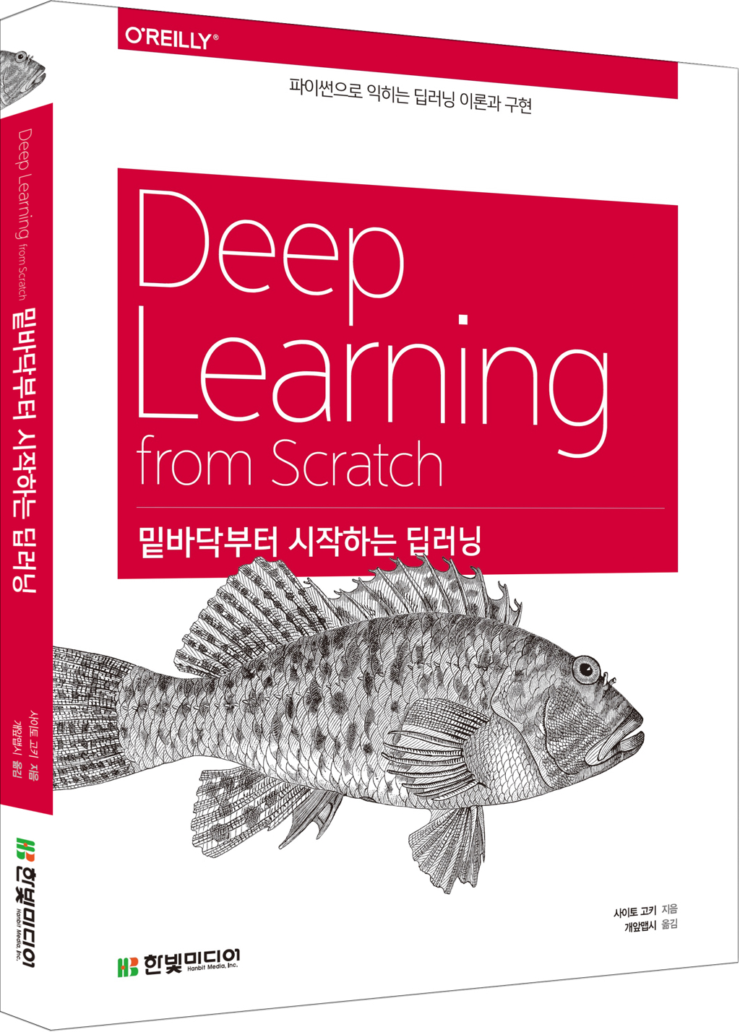
밑바닥부터 시작하는 딥러닝 -사이토 고키- 황의지

Slide 2
CHAPTER 8. 딥러닝

Slide 3
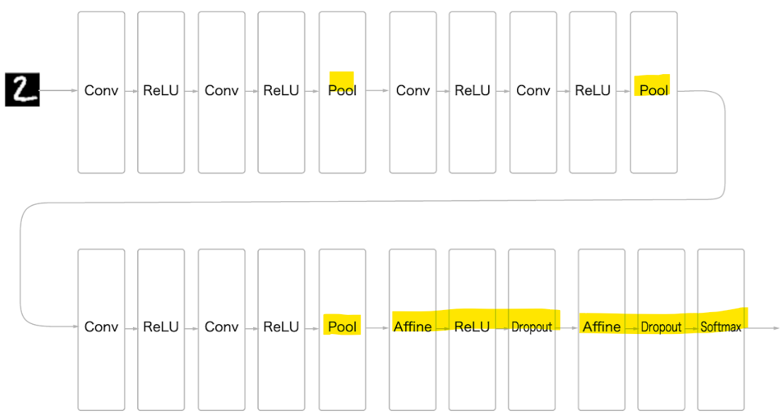
8.1.1 더 깊은 신경망으로
3x3 작은 필터를 사용한 합성곱 계층
ReLu / He 초깃값 / Adam
완전연결 계층 뒤에 드롭아웃 계층 사용
층 깊어지면서 채널 수 증가 : 16, 16, 32, 32, 64, 64
풀링 계층 추가 -> 중간 데이터 공간 크기 줄여감
Notes:
합성곱계층3개 완전연결 2개

Slide 4
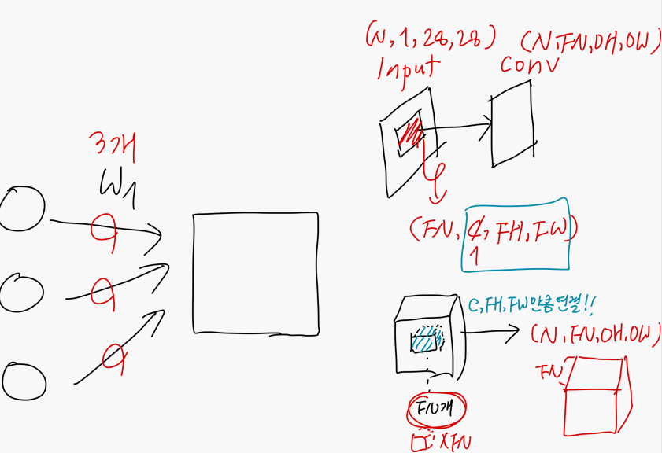
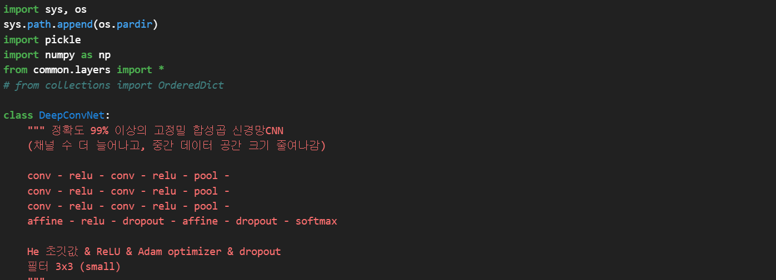

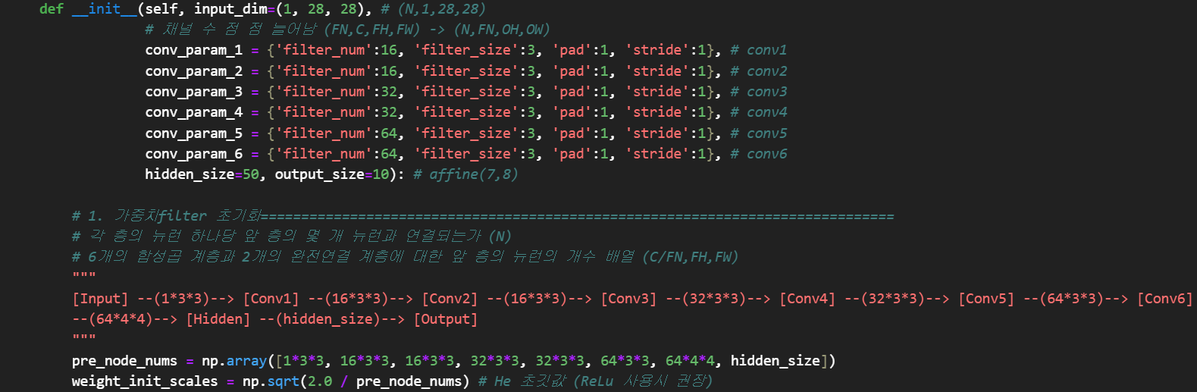
인간과 비슷한 인식 오류!

Slide 5
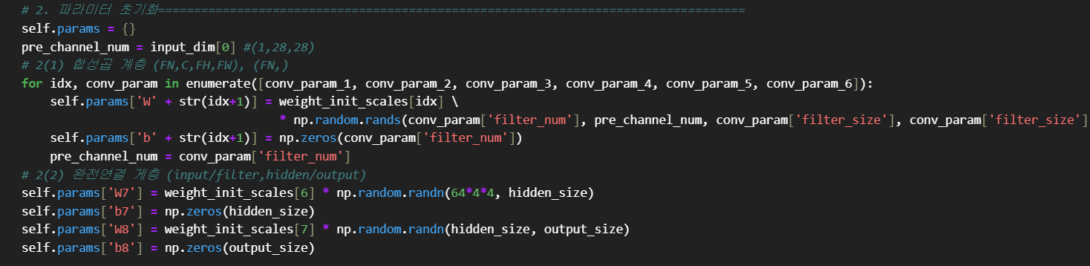
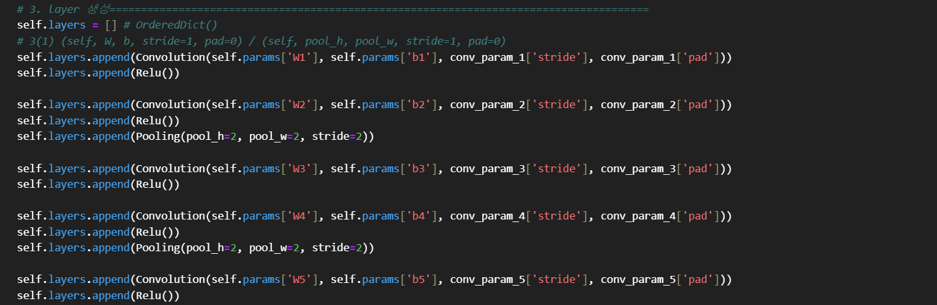
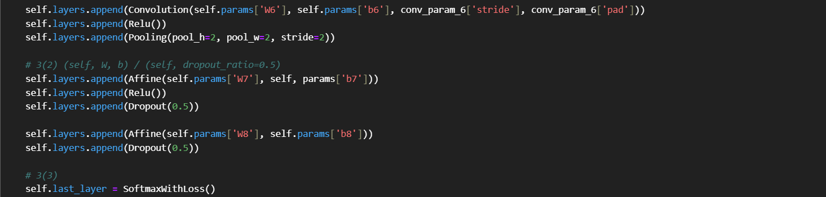

Slide 6
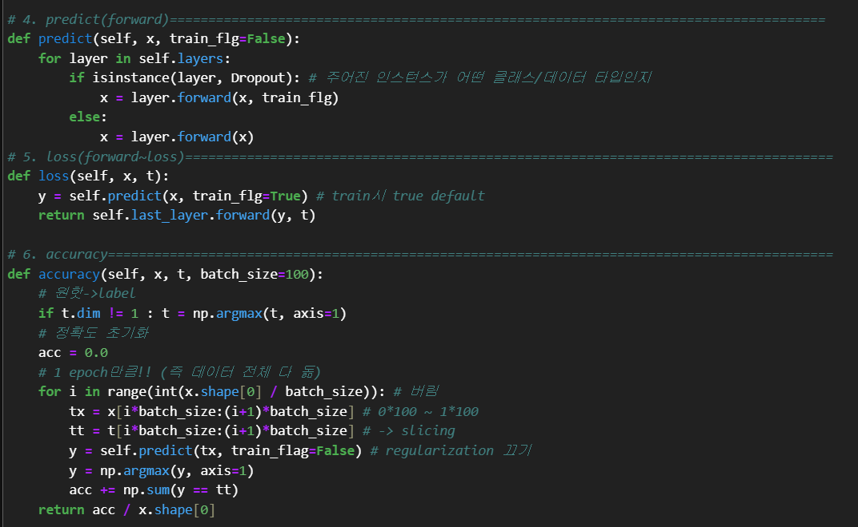
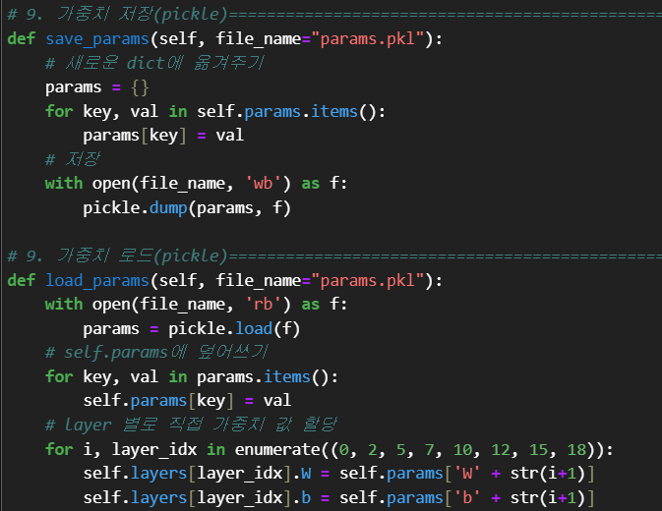
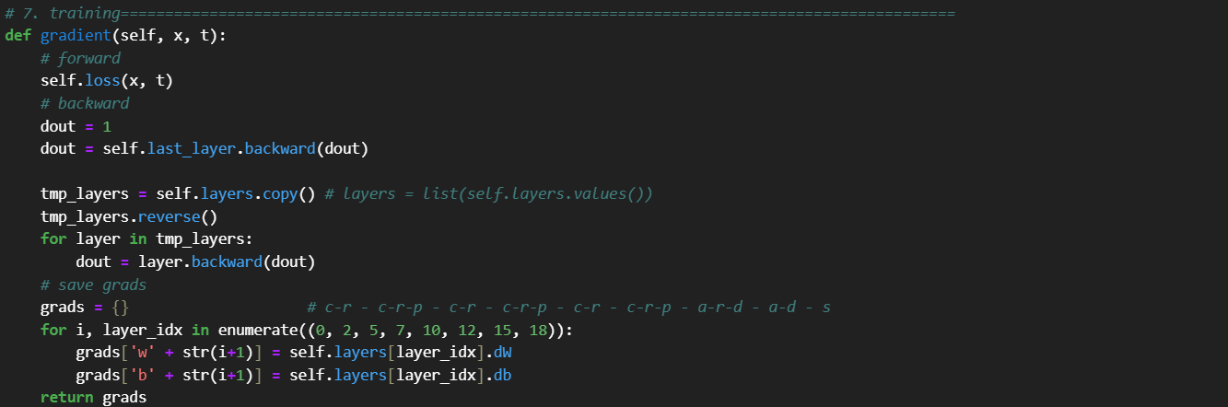
Notes:
원래
for key, layer in self.layers.items():
if "Dropout" in key or "BatchNorm" in key:

Slide 7
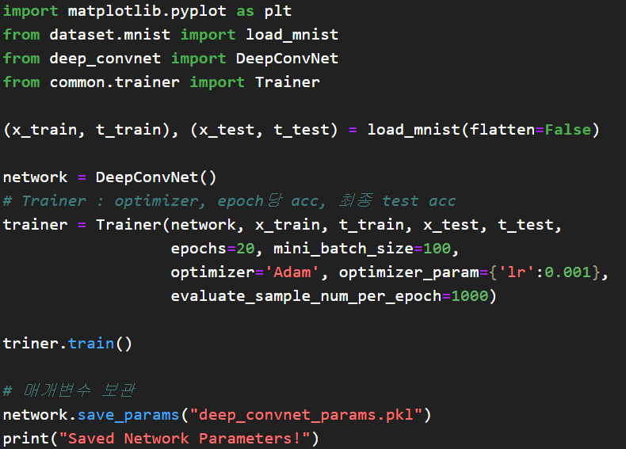

8.1.1 더 깊은 신경망으로
Notes:
파일 >> 클래스

Slide 8
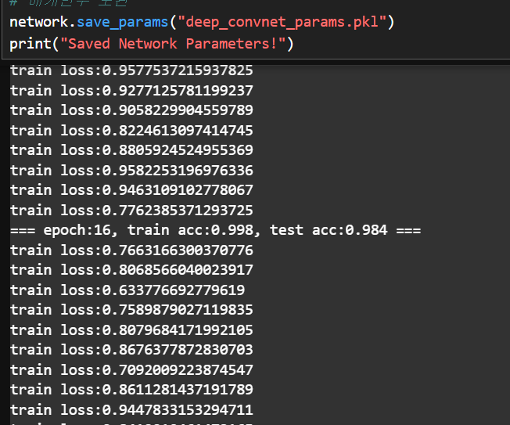
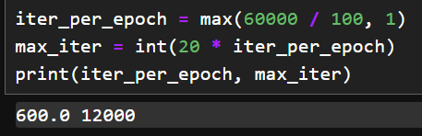

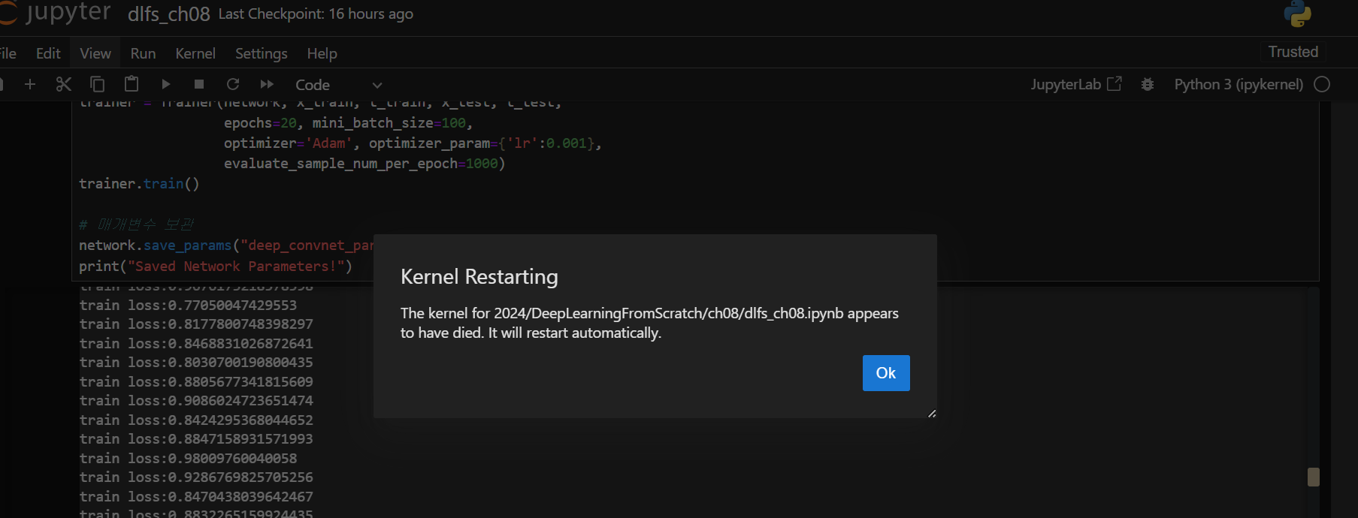
8.1.1 더 깊은 신경망으로
에폭 20번
총 12000번!!

Slide 9
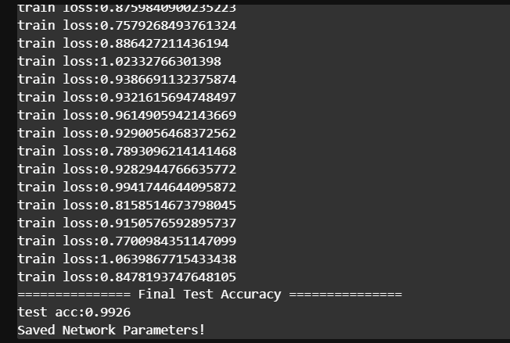
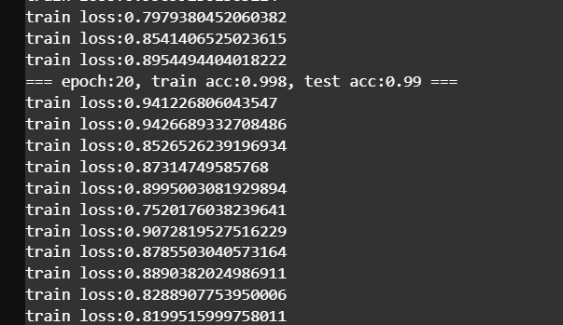
8.1.1 더 깊은 신경망으로
실패할 확률 : 0.74% / 0.62

Slide 10
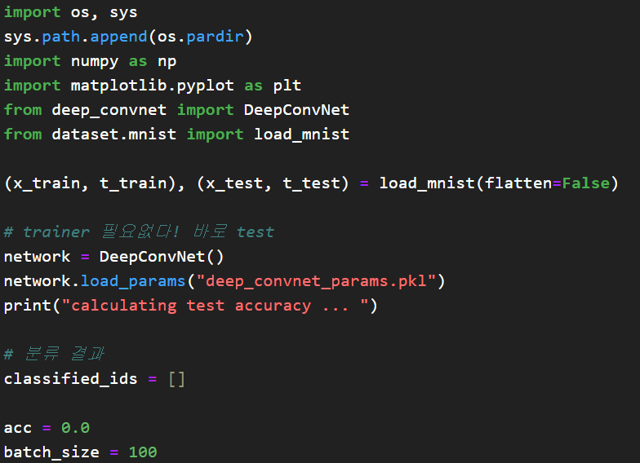
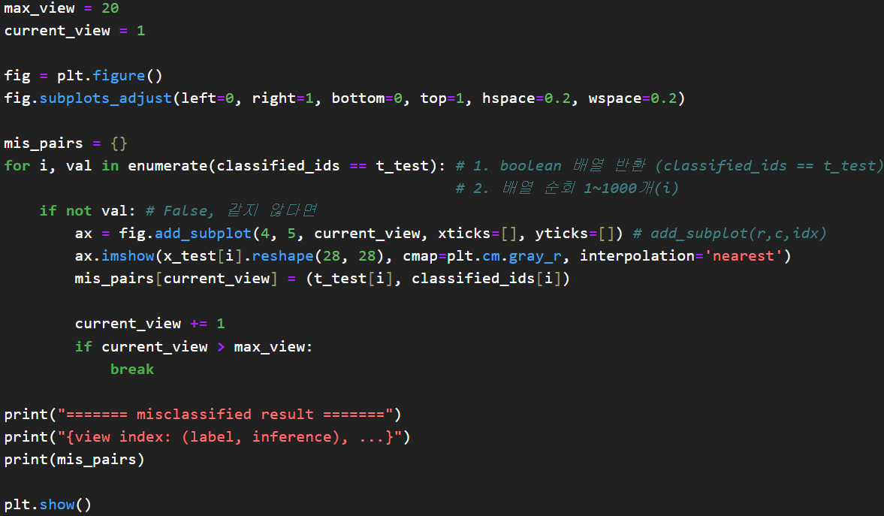
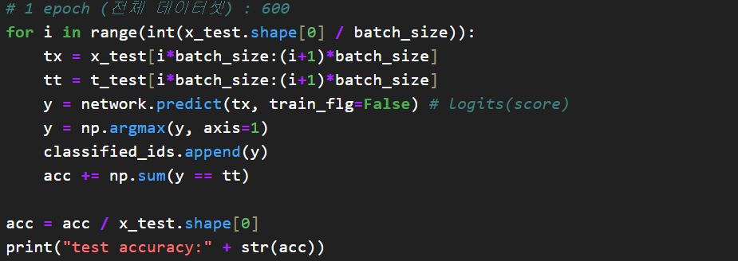
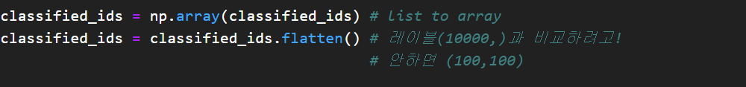
8.1.1 더 깊은 신경망으로 – 인식하지 못한 이미지들
Notes:
zero로 어레이만들어서 복사하는 것보다 코스트가 적을 것. list to array!
0 False 1 False 2 False 3 False 4 False

Slide 11
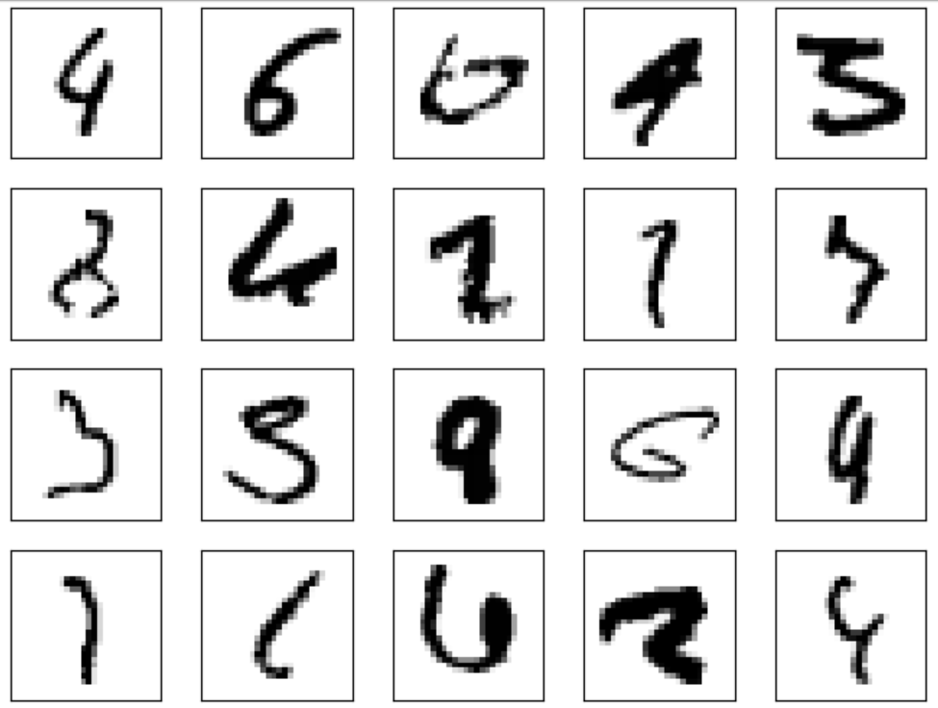
8.1.1 더 깊은 신경망으로 – 인식하지 못한 이미지들
인간과 비슷한 인식 오류!
Notes:
가중치가 다르게 학습되었고, 정확도 역시 다르다. 그러니까 인식하지 못한 이미지들도 차이가 있을 수 밖에 없다.

Slide 12
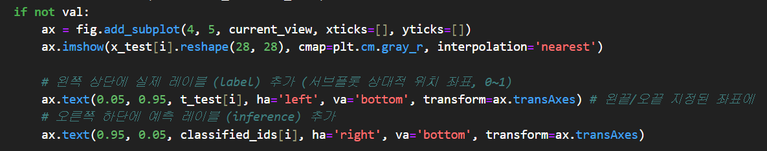
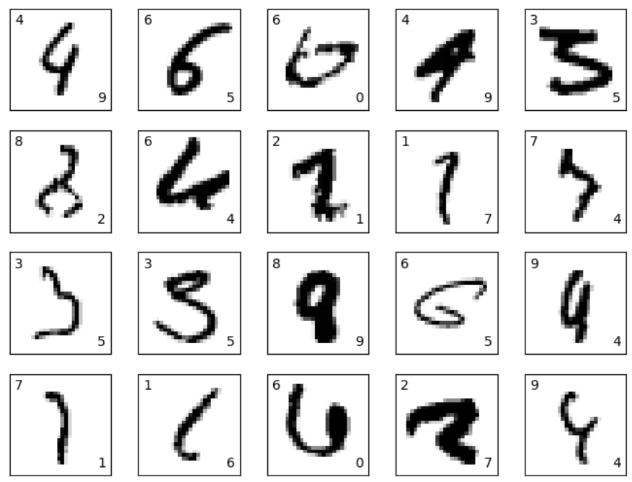
8.1.1 더 깊은 신경망으로 – 인식하지 못한 이미지들
Notes:
가중치가 다르게 학습되었고, 정확도 역시 다르다. 그러니까 인식하지 못한 이미지들도 차이가 있을 수 밖에 없다.

Slide 13
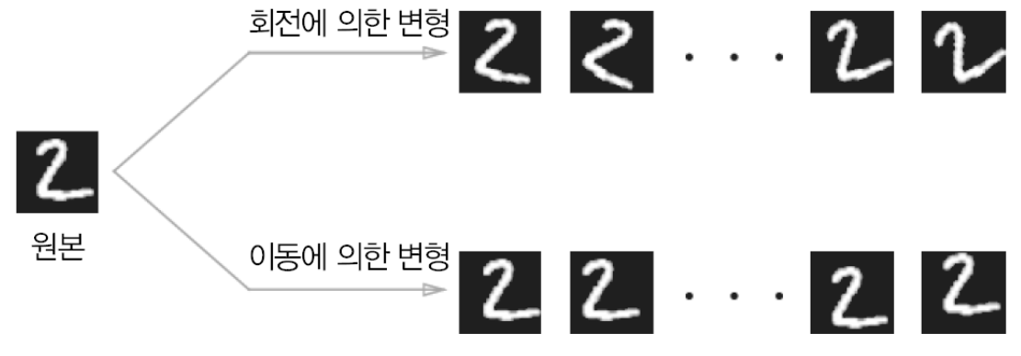
8.1.2 정확도를 더 높이려면
CNN : 합성곱 계층 2개 + 완전연결 계층 2개 충분
데이터 확장data augmentation -> 이미지 알고리즘으로 인위적으로 훈련 이미지 개수 늘림 (데이터 적을 때 좋음)
회전/이동/crop/flip/밝기 등 외형 변화/확대/축소

Slide 14
8.1.3 깊게 하는 이유
매개변수 수가 줄어든다 -> 적은 매개변수로 좋은 표현력
층 마다 activation fun -> 비선형 힘을 가하고 복잡 표현
층 깊어질수록 더 복잡한 것에 뉴런이 반응 (텍스쳐 등)
or 한번에 모든 특징 파악해야 함
즉 단순한 문제로 분해해가는 것

Slide 15
8.2.1 이미지넷
레이블 붙어 있는 이미지 담고 있는 데이터 셋
AlexNet 2012 ~ 딥러닝
ResNet 3.5% -> 인간의 인식 능력 넘어섰음

Slide 16
8.2.2~8.2.4
VGG : 기본 (합성곱 계층, 풀링 계층)
3x3 작은 필터, 연속 풀링 -> 크기 절반으로 줄임
GoogLeNet : 세로 뿐만 아니라 가로 방향도 깊다
‘인셉션 구조’
ResNet : skip-connection -> 기울기 그대로 흘려서 g/v 방지
VGG 신경망 기반
transfer learning : 미리 학습된 가중치(pre-trained)를 초깃값으로 설정한 후, 새로운 데이터셋을 대상으로 재학습(fine-tuning)
Notes:
https://heeya-stupidbutstudying.tistory.com/entry/DL-Transfer-Learning-vs-Fine-tuning-%EA%B7%B8%EB%A6%AC%EA%B3%A0-Pre-training

Slide 17
8.3 더 빠르게(딥러닝 고속화)
합성곱 계층 : 단일 곱셈-누산을 어떻게 고속으로 효율적으로
GPU 컴퓨팅 : 범용 수치 연산
엔비디아(개발 환경 – CUDA, cuDNN은 CUDA위에서 동작하는 라이브러리) , AMD
분산 학습 : 여러 기기와 GPU로 수평 확장scale out

Slide 18
8.3.4 연산 정밀도와 비트 줄이기
컴퓨터, 64비트나 32비트 부동소수점 수 사용하여 수를 표현
많은 비트 사용하면 오차는 줄어들지만, 비용과 메모리 사용량이 늘고, 버스 대역폭에 부담을 준다.
딥러닝, 높은 수치 정밀도 요구하지 않음 (노이즈 강건함)
16비트 반정밀도만 사용해도 됨 (반정밀도 부동소수점)
파이썬 – 64비트 배정밀도 부동소수점 수 사용 (넘파이, 16비트 반정밀도 지원하긴 함)
스토리지로서 16비트라는 틀이 있을 뿐 연산 자체는 16비트로 수행
16비트도 정확도 크게 떨어지지 않음
따라서 비트 수 줄이는 연구 -> 고속화

Slide 19
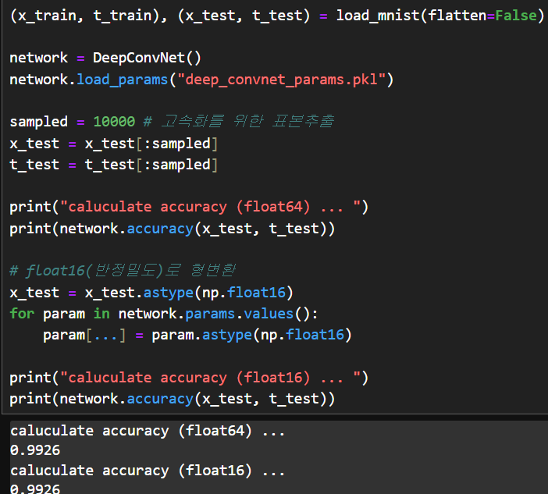
8.3.4 연산 정밀도와 비트 줄이기
16비트도 정확도 크게 떨어지지 않음!

Slide 20
8.4 딥러닝의 활용
사물 검출 : R-CNN (후보영역추출 + CNN특징계산)
분할segmentation : 픽셀 수준에서 분류(FCN)
Fully Convolutional Network : 완전 연결 x -> 중간 볼륨 유지
확대 처리 <- 이중 선형 보간 <- 역합성곱 연산
사진 캡션 생성 : NIC (CNN + RNN) = Multimodal Processing
Neural Image Caption (cv + nlp)

Slide 21
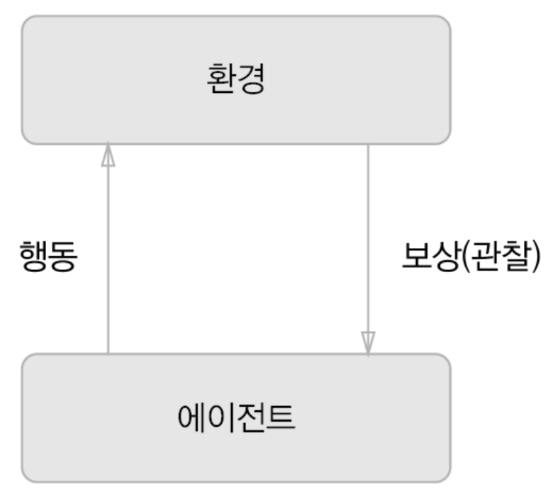
8.5 딥러닝의 미래
화풍 변환
이미지 생성 : DCGAN(생성자와 식별자) -> GAN
Deep Convolutional Generative Adversarial Networks
Generative Adversarial Network
자율 주행 : SegNet (주변 환경 인식 – 픽셀 수준)
강화학습 : Deep Q-Network, DQN
에이전트가 환경에 맞게 행동을 선택하고, 그 행동에 의해 환경이 변한다. 환경이 변화면 에이전트는 보상을 얻는다. 더 나은 보상을 받는 쪽으로 행동 지침을 바로 잡는 것이다.
보상은 정해진 것이 아니라, 명확한 지표로부터 역산해서 ‘예상 보상’

